Slide 1
Estimación ciega de parámetros acústicos de un recinto
Maximiliano Ortiz (maxiaortiz22@gmail.com)
Tutor: Martin Bernardo Meza
Universidad Nacional de Tres de Febrero – UNTREF
3 de Septiembre 2023

Slide 2
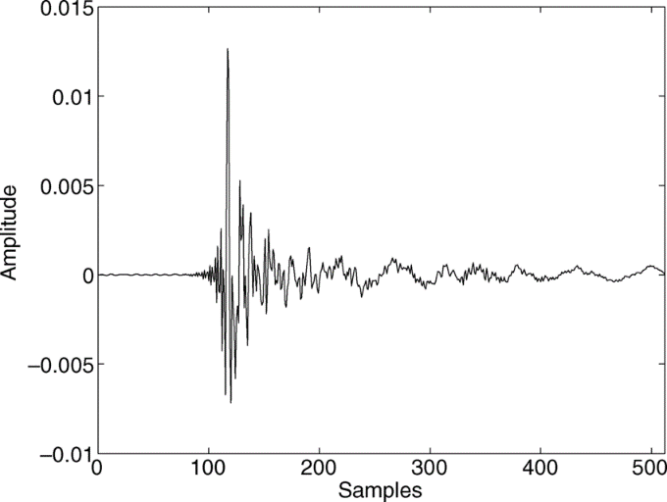
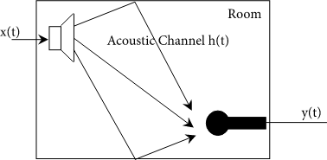
Introducción
Parámetros acústicos:
Brindan información objetiva sobre las características acústicas de un recinto.
Dependen de la obtención de la respuesta al impulso de la sala (RIR)
Obtener una RIR puede ser muy costoso y no siempre es posible su generación.
La medición de la RIR se ve fuertemente afectada por las condiciones de ruido de fondo en el recinto.
Maximiliano Ortiz - Estimación ciega de parámetros acústicos de un recinto
6/15

Slide 3
Problemática
Parámetros acústicos:
Brindan información objetiva sobre las características acústicas de un recinto.
Dependen de la obtención de la respuesta al impulso de la sala (RIR)
Obtener una RIR puede ser muy costoso y no siempre es posible su generación.
La medición de la RIR se ve fuertemente afectada por las condiciones de ruido de fondo en el recinto.
Maximiliano Ortiz - Estimación ciega de parámetros acústicos de un recinto
6/15

Slide 4
Objetivo
Parámetros acústicos:
Brindan información objetiva sobre las características acústicas de un recinto.
Dependen de la obtención de la respuesta al impulso de la sala (RIR)
Obtener una RIR puede ser muy costoso y no siempre es posible su generación.
La medición de la RIR se ve fuertemente afectada por las condiciones de ruido de fondo en el recinto.
Maximiliano Ortiz - Estimación ciega de parámetros acústicos de un recinto
6/15

Slide 5
Objetivos específicos
Parámetros acústicos:
Brindan información objetiva sobre las características acústicas de un recinto.
Dependen de la obtención de la respuesta al impulso de la sala (RIR)
Obtener una RIR puede ser muy costoso y no siempre es posible su generación.
La medición de la RIR se ve fuertemente afectada por las condiciones de ruido de fondo en el recinto.
Maximiliano Ortiz - Estimación ciega de parámetros acústicos de un recinto
6/15

Slide 6
Marco teórico
Parámetros acústicos:
Brindan información objetiva sobre las características acústicas de un recinto.
Dependen de la obtención de la respuesta al impulso de la sala (RIR)
Obtener una RIR puede ser muy costoso y no siempre es posible su generación.
La medición de la RIR se ve fuertemente afectada por las condiciones de ruido de fondo en el recinto.
Maximiliano Ortiz - Estimación ciega de parámetros acústicos de un recinto
6/15

Slide 7
Propuesta
Parámetros acústicos:
Brindan información objetiva sobre las características acústicas de un recinto.
Dependen de la obtención de la respuesta al impulso de la sala (RIR)
Obtener una RIR puede ser muy costoso y no siempre es posible su generación.
La medición de la RIR se ve fuertemente afectada por las condiciones de ruido de fondo en el recinto.
Maximiliano Ortiz - Estimación ciega de parámetros acústicos de un recinto
6/15

Slide 8
Metodología
Parámetros acústicos:
Brindan información objetiva sobre las características acústicas de un recinto.
Dependen de la obtención de la respuesta al impulso de la sala (RIR)
Obtener una RIR puede ser muy costoso y no siempre es posible su generación.
La medición de la RIR se ve fuertemente afectada por las condiciones de ruido de fondo en el recinto.
Maximiliano Ortiz - Estimación ciega de parámetros acústicos de un recinto
6/15

Slide 9
Pruebas
Parámetros acústicos:
Brindan información objetiva sobre las características acústicas de un recinto.
Dependen de la obtención de la respuesta al impulso de la sala (RIR)
Obtener una RIR puede ser muy costoso y no siempre es posible su generación.
La medición de la RIR se ve fuertemente afectada por las condiciones de ruido de fondo en el recinto.
Maximiliano Ortiz - Estimación ciega de parámetros acústicos de un recinto
6/15

Slide 10
Resultados y análisis
Parámetros acústicos:
Brindan información objetiva sobre las características acústicas de un recinto.
Dependen de la obtención de la respuesta al impulso de la sala (RIR)
Obtener una RIR puede ser muy costoso y no siempre es posible su generación.
La medición de la RIR se ve fuertemente afectada por las condiciones de ruido de fondo en el recinto.
Maximiliano Ortiz - Estimación ciega de parámetros acústicos de un recinto
6/15

Slide 11
Conclusiones
Parámetros acústicos:
Brindan información objetiva sobre las características acústicas de un recinto.
Dependen de la obtención de la respuesta al impulso de la sala (RIR)
Obtener una RIR puede ser muy costoso y no siempre es posible su generación.
La medición de la RIR se ve fuertemente afectada por las condiciones de ruido de fondo en el recinto.
Maximiliano Ortiz - Estimación ciega de parámetros acústicos de un recinto
6/15

Slide 12
Trabajo futuro
Parámetros acústicos:
Brindan información objetiva sobre las características acústicas de un recinto.
Dependen de la obtención de la respuesta al impulso de la sala (RIR)
Obtener una RIR puede ser muy costoso y no siempre es posible su generación.
La medición de la RIR se ve fuertemente afectada por las condiciones de ruido de fondo en el recinto.
Maximiliano Ortiz - Estimación ciega de parámetros acústicos de un recinto
6/15

Slide 13
Agradecimientos
Parámetros acústicos:
Brindan información objetiva sobre las características acústicas de un recinto.
Dependen de la obtención de la respuesta al impulso de la sala (RIR)
Obtener una RIR puede ser muy costoso y no siempre es posible su generación.
La medición de la RIR se ve fuertemente afectada por las condiciones de ruido de fondo en el recinto.
Maximiliano Ortiz - Estimación ciega de parámetros acústicos de un recinto
6/15

Slide 14
Problemática
Parámetros acústicos:
Brindan información objetiva sobre las características acústicas de un recinto.
Dependen de la obtención de la respuesta al impulso de la sala (RIR)
Obtener una RIR puede ser muy costoso y no siempre es posible su generación.
La medición de la RIR se ve fuertemente afectada por las condiciones de ruido de fondo en el recinto.
Maximiliano Ortiz - Estimación ciega de parámetros acústicos de un recinto
6/15

Slide 15
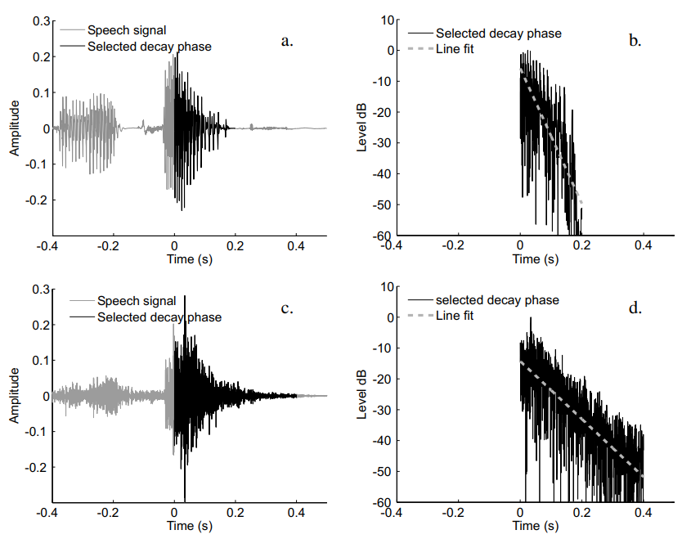
Decay de las señales de habla
Decay de las señales de audio:
En la investigación de kendrick, et al. [1] se estudia el uso del decay de señales de voz reverberadas para obtener el tiempo de reverberación de la sala.
Audio anecoico
Audio reverberado
Maximiliano Ortiz - Estimación ciega de parámetros acústicos de un recinto
6/15

Slide 16
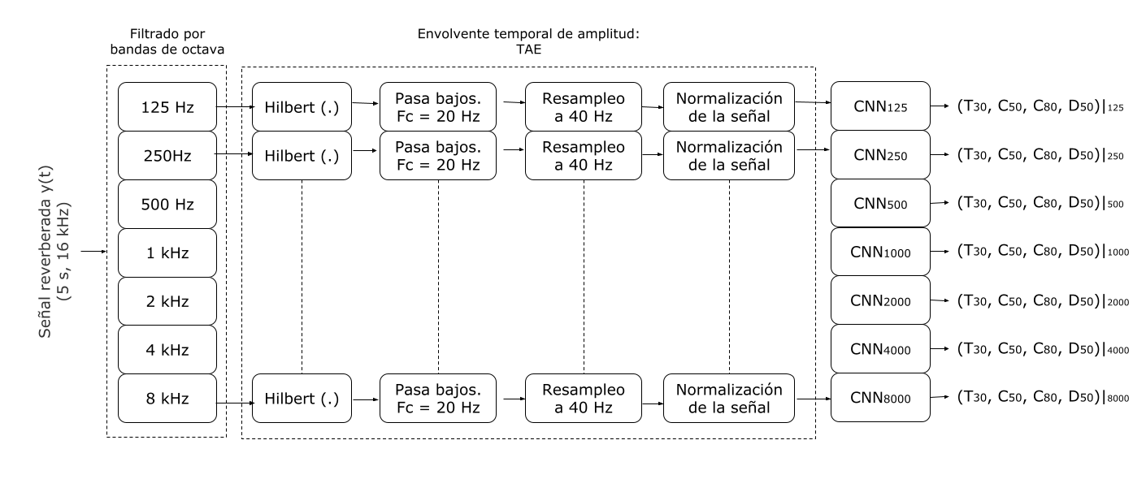
Estimación ciega de parámetros acústicos
Propuesta:
Estimar los parámetros acústicos de una sala a partir de la envolvente temporal de amplitud (TAE) de audios reverberados utilizando redes neuronales convolucionales (CNN).
Maximiliano Ortiz - Estimación ciega de parámetros acústicos de un recinto
6/15

Slide 17
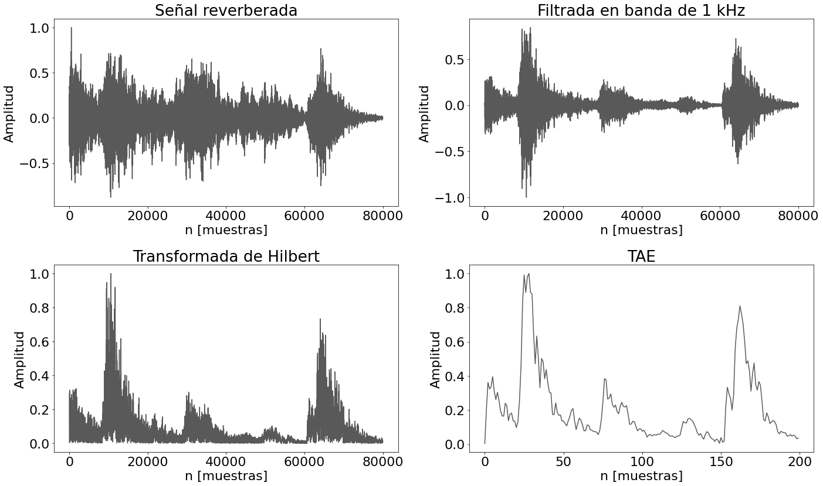
TAE
Pasos a seguir para la obtención de la TAE:
Maximiliano Ortiz - Estimación ciega de parámetros acústicos de un recinto
6/15

Slide 18
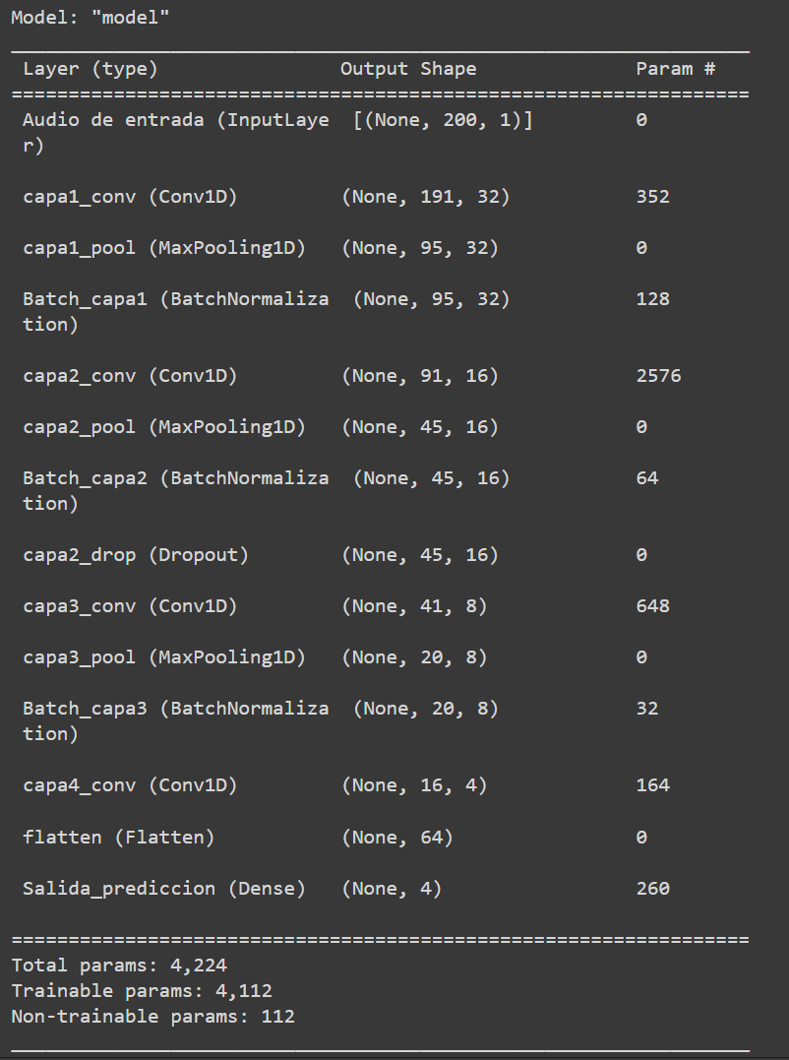
CNN
La red planteada está formada por las siguientes 4 capas convolucionales:
Maximiliano Ortiz - Estimación ciega de parámetros acústicos de un recinto
6/15

Slide 19
Base de datos
Se armó una base de datos de 71430 audios (99.2 h). La misma se compuso a través de reverberar 10 audios de voz anecoicos con respuestas al impulso.
Las RIRs son de dos tipos: sintéticas y aumentadas. Los tiempos de reverberación van desde los 0,2 a 3 s en pasos de 0,1 s. A su vez, en el caso de las aumentadas, se modificó el valor directo-reverberado entre -3 a -10 dB.
La base se separó en un 80% para realizar el entrenamiento y el 20% restante para pruebas. Del total de audios para el entrenamiento, se separó un 10% para validación.
Maximiliano Ortiz - Estimación ciega de parámetros acústicos de un recinto
6/15

Slide 20
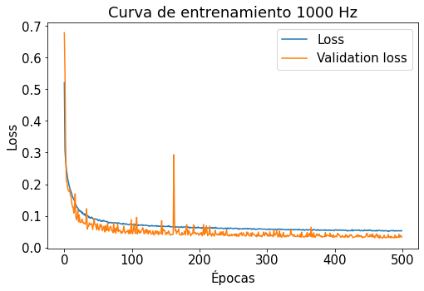
Resultados: entrenamiento
Ejemplo para la banda de 1 kHz:
Maximiliano Ortiz - Estimación ciega de parámetros acústicos de un recinto
6/15

Slide 21
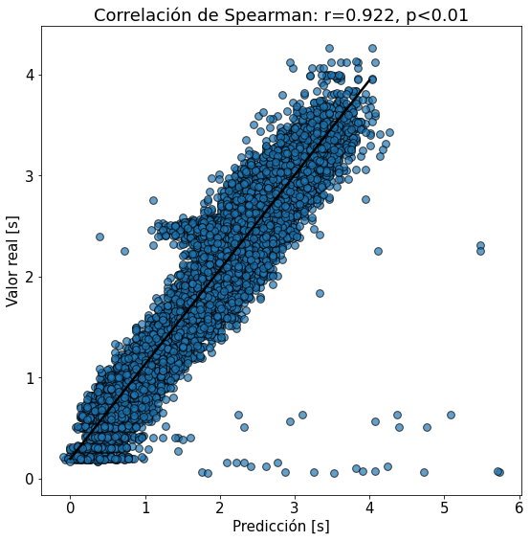
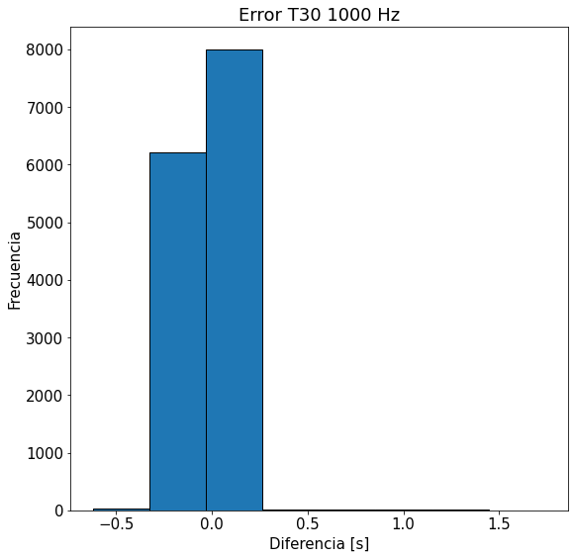
Resultados: estimación de parámetros
Estimación del T30 para la banda de 1 kHz:
Diferencia
Maximiliano Ortiz - Estimación ciega de parámetros acústicos de un recinto
6/15

Slide 22
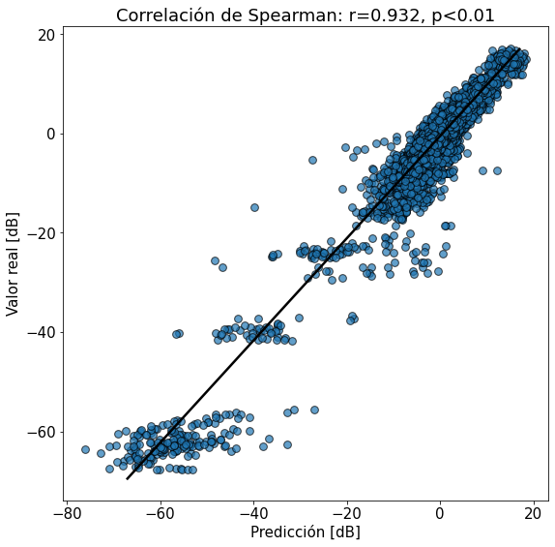
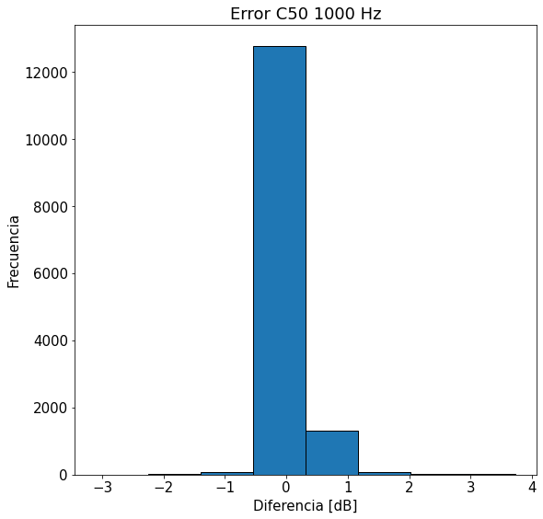
Resultados: estimación de parámetros
Estimación del C50 para la banda de 1 kHz:
Diferencia
Maximiliano Ortiz - Estimación ciega de parámetros acústicos de un recinto
6/15

Slide 23
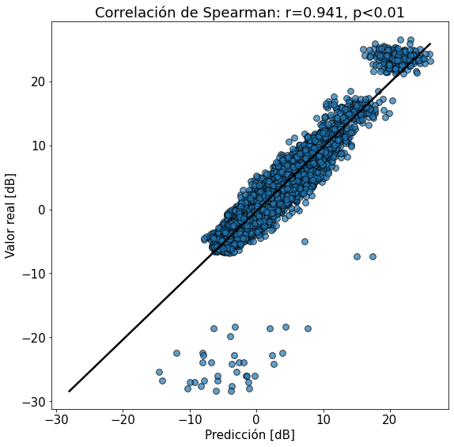
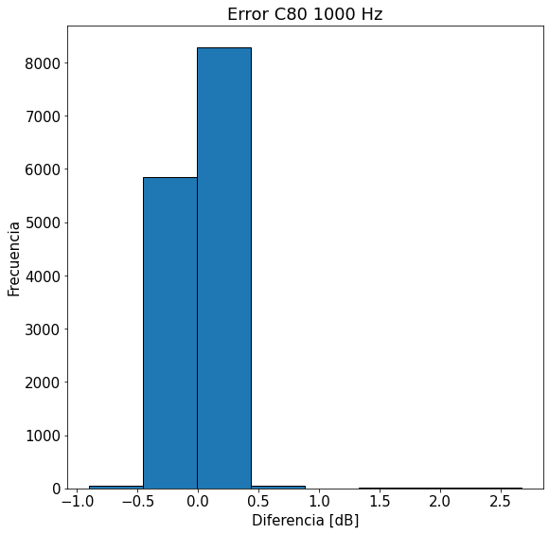
Resultados: estimación de parámetros
Estimación del C80 para la banda de 1 kHz:
Diferencia
Maximiliano Ortiz - Estimación ciega de parámetros acústicos de un recinto
6/15

Slide 24
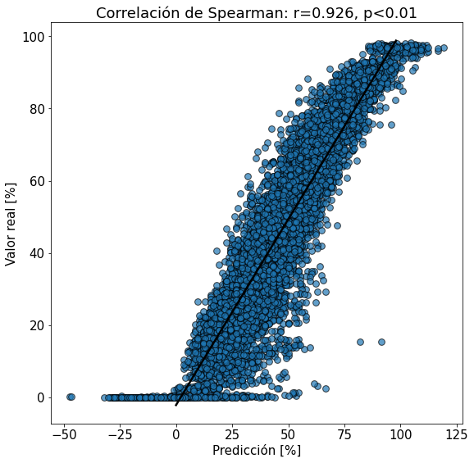
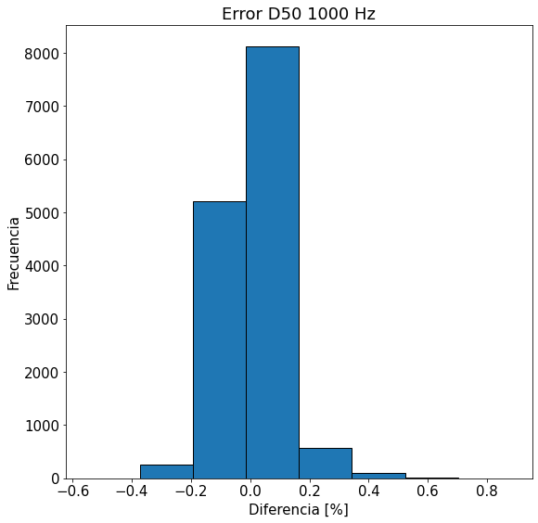
Resultados: estimación de parámetros
Estimación del D50 para la banda de 1 kHz:
Diferencia
Maximiliano Ortiz - Estimación ciega de parámetros acústicos de un recinto
6/15

Slide 25
Resultados
Coeficientes de correlación de Spearman entre las predicciones de la red y el valor real por banda de frecuencia:
 | T30 |  | C50 |  | C80 |  | D50
Banda [Hz] | r | p_valor | r | p_valor | r | p_valor | r | p_valor
125 | 0.525 | <0,01 | 0.841 | <0,01 | 0.840 | <0,01 | 0.813 | <0,01
250 | 0.823 | <0,01 | 0.891 | <0,01 | 0.892 | <0,01 | 0.890 | <0,01
500 | 0.880 | <0,01 | 0.933 | <0,01 | 0.933 | <0,01 | 0.922 | <0,01
1000 | 0.922 | <0,01 | 0.932 | <0,01 | 0.941 | <0,01 | 0.926 | <0,01
2000 | 0.966 | <0,01 | 0.961 | <0,01 | 0.957 | <0,01 | 0.960 | <0,01
4000 | 0.973 | <0,01 | 0.971 | <0,01 | 0.966 | <0,01 | 0.970 | <0,01
8000 | 0.919 | <0,01 | 0.922 | <0,01 | 0.928 | <0,01 | 0.911 | <0,01
Maximiliano Ortiz - Estimación ciega de parámetros acústicos de un recinto
6/15

Slide 26
Trabajo pendiente
Probar el modelo con audios de voz con distintos niveles de relación señal a ruido (SNR) y estudiar su comportamiento.
Probar variaciones de la arquitectura de la red y buscar mejoras en las estimaciones.
Investigar más bases de datos de RIRs que tengan más información en bajas frecuencias.
Detectar mediante procesamiento digital de señales los decay de las señales para aliviar la tarea de la red neuronal.
Probar el modelo con una grabación propia en un recinto conocido y caracterizado.
Maximiliano Ortiz - Estimación ciega de parámetros acústicos de un recinto
6/15

Slide 27
¡Muchas gracias por su atención!
¿Alguna consulta?
maxiaortiz22@gmail.com
Estimación ciega de parámetros acústicos
15/15

